Slide 1
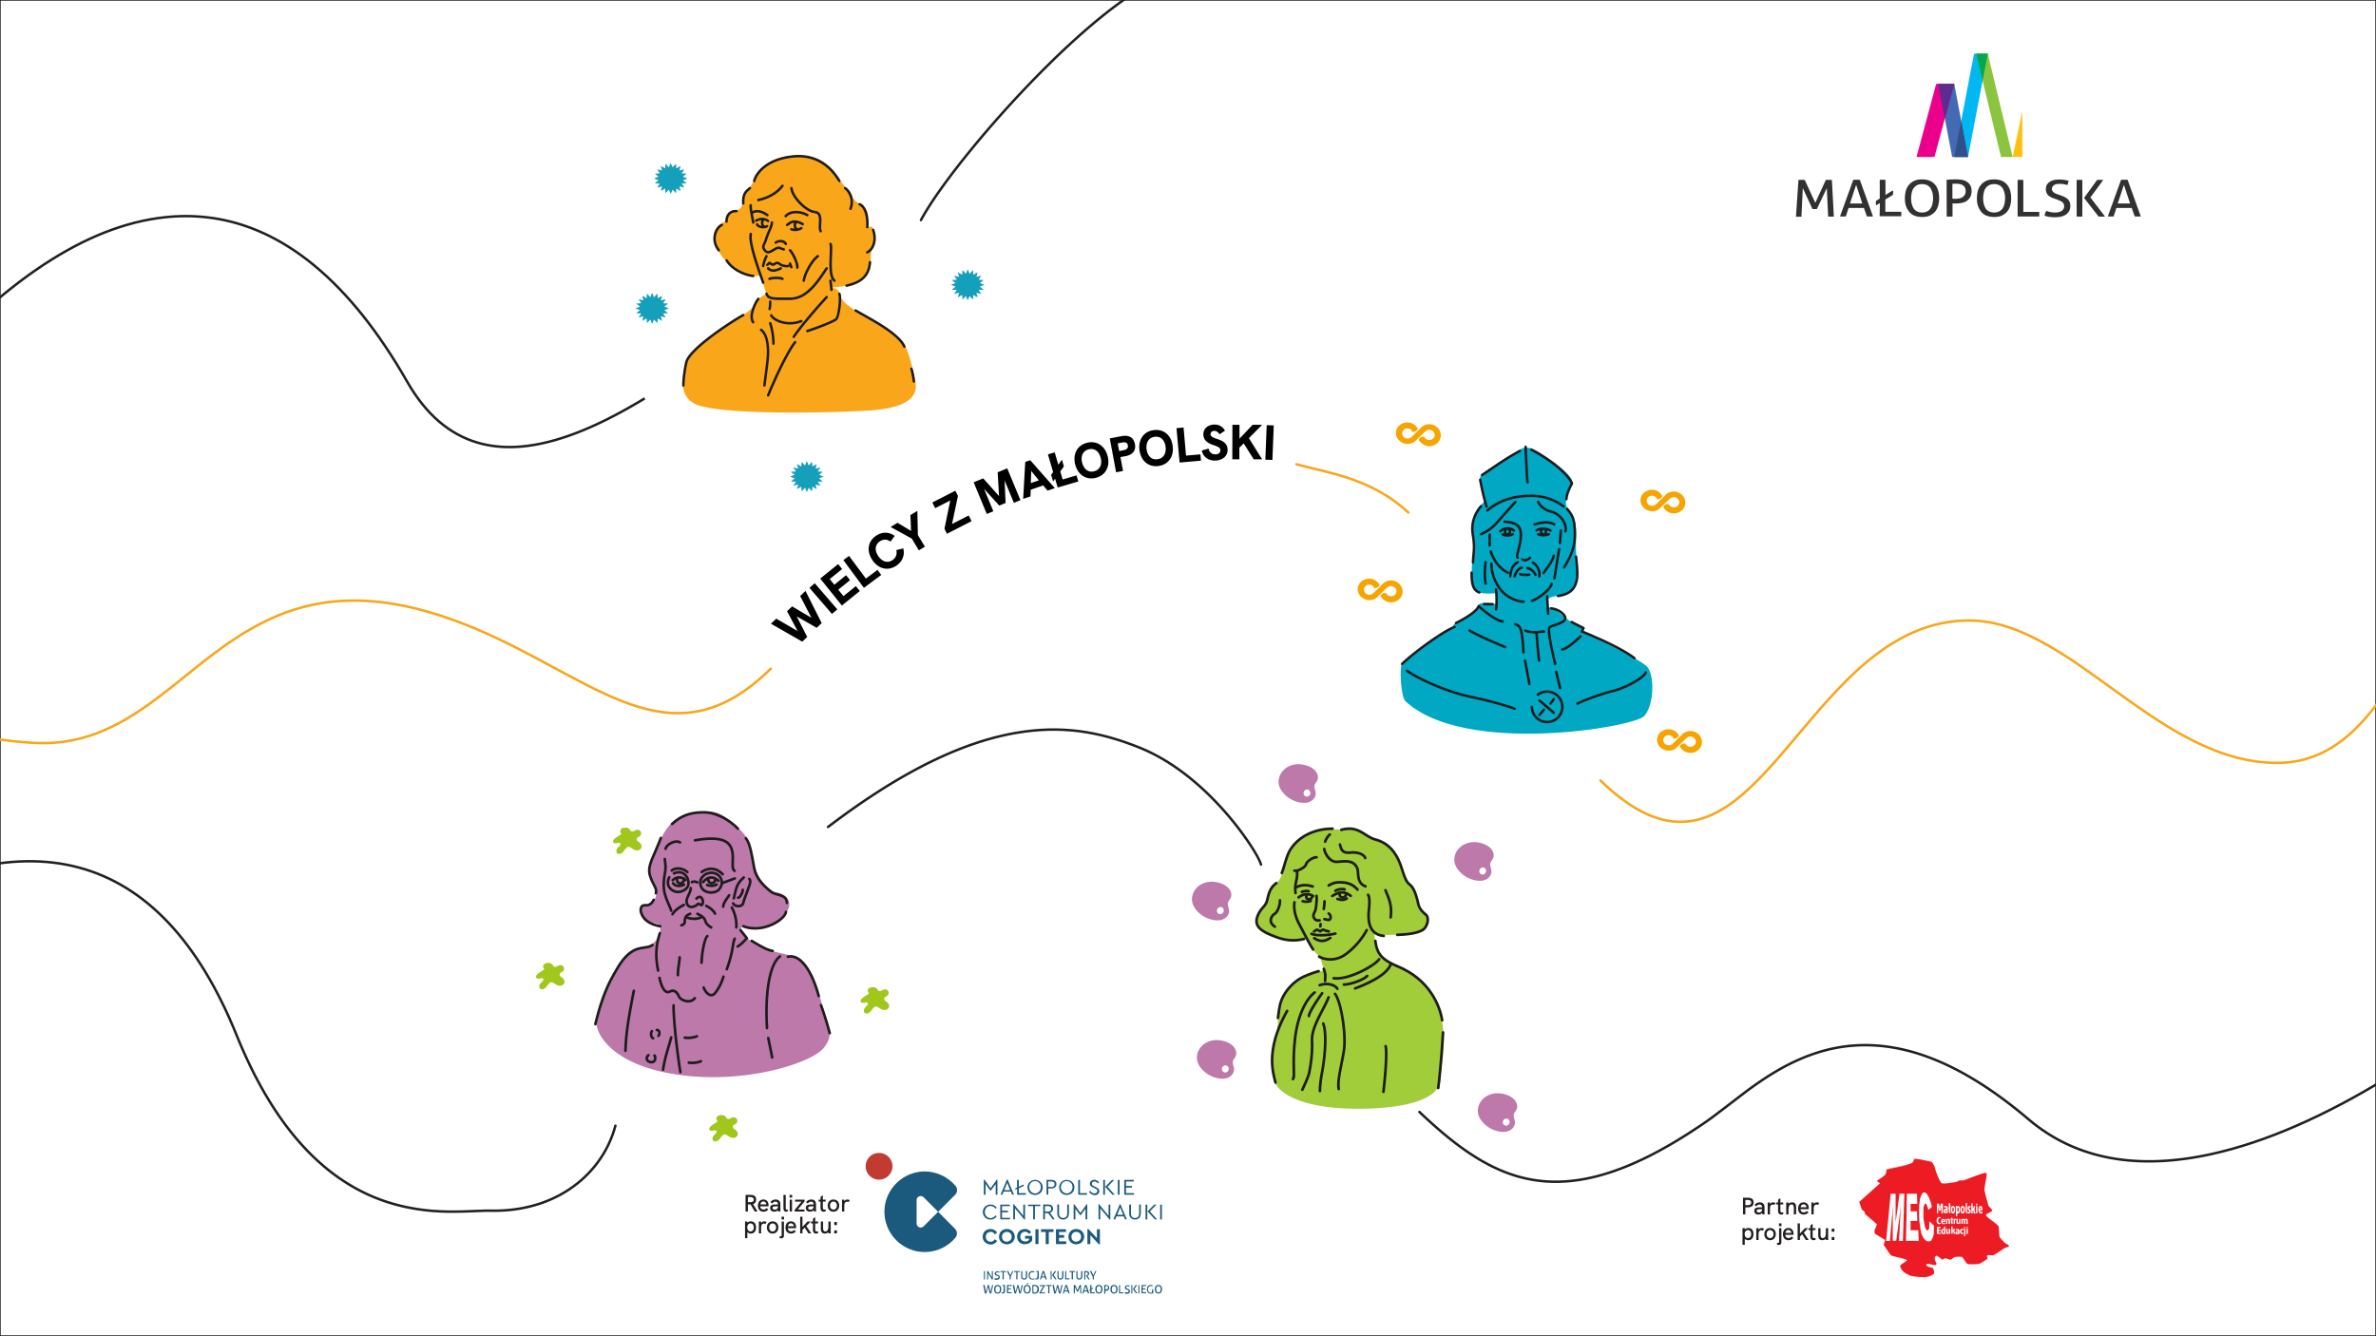


Slide 2

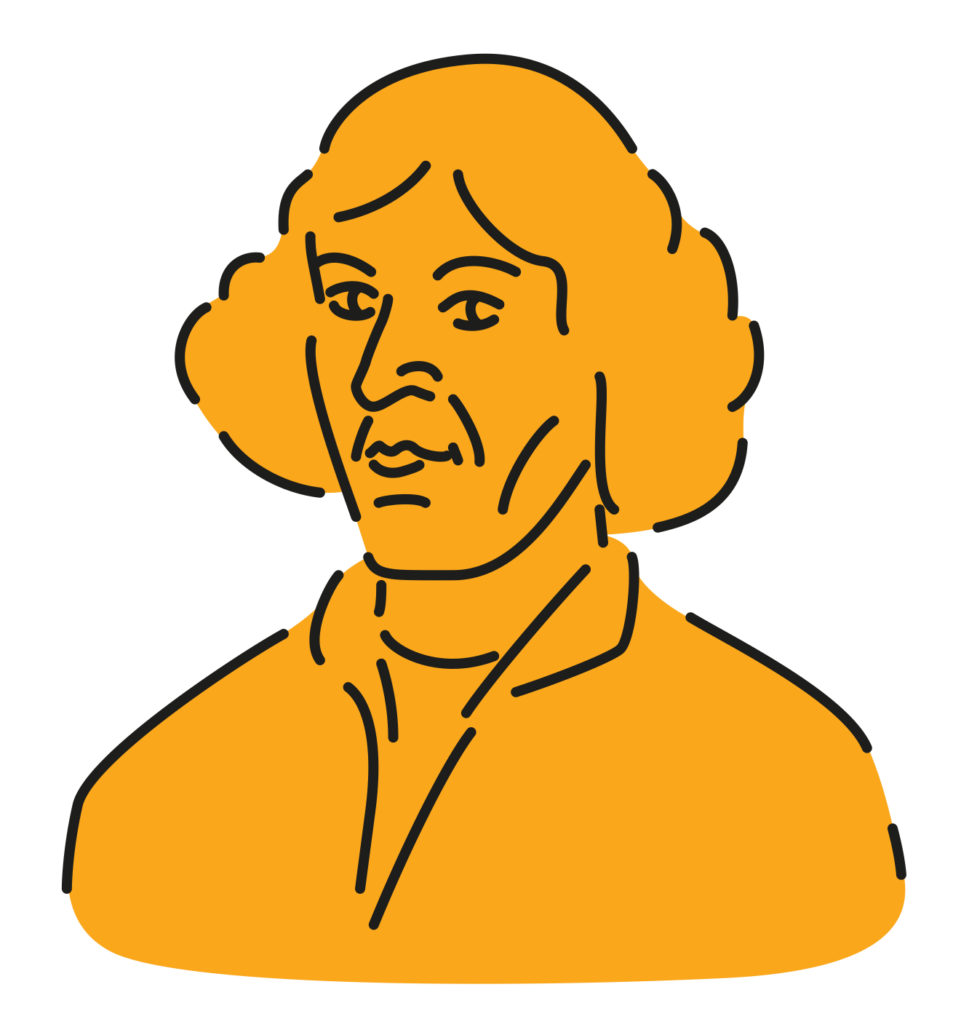
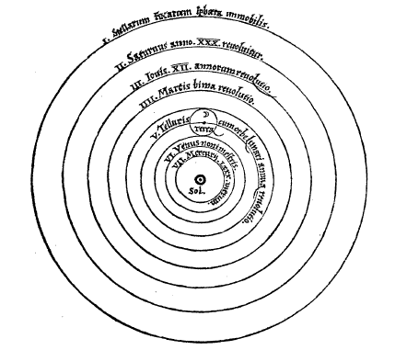
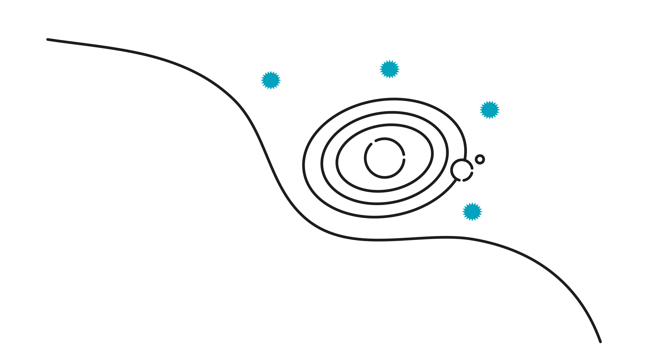
^{MIKOŁAJ KOPERNIK}
¹⁴⁷³⁻¹⁵⁴³

Slide 3
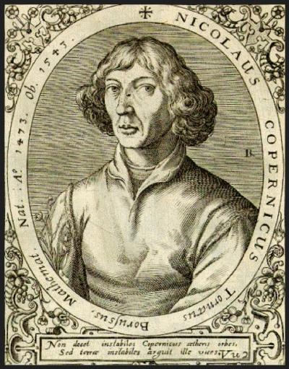
Mikołaj Kopernik
Rycina autorstwa Teodora de Bry (XVI w)
https://www.porta-polonica.de/pl/atlas-miejsc-pami%C4%99ci/mikolaj-kopernik

Slide 4
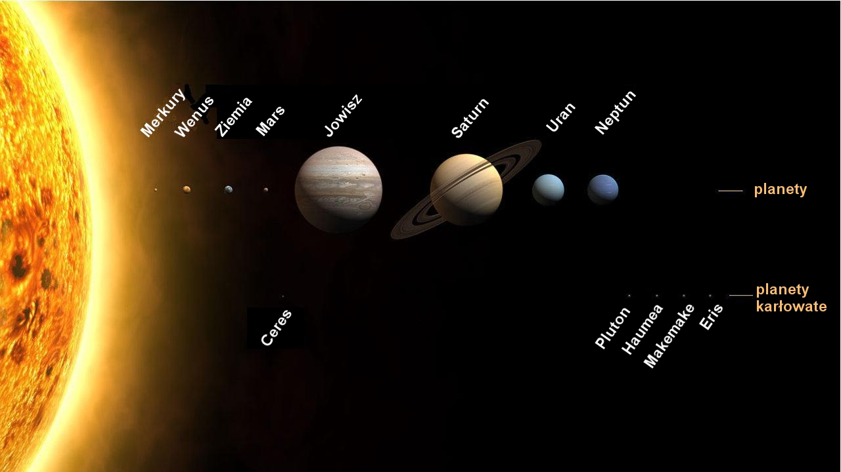
https://pl.wikipedia.org/wiki/Uk%C5%82ad_S%C5%82oneczny#/media/Plik:Planety2008.jpg

Slide 5
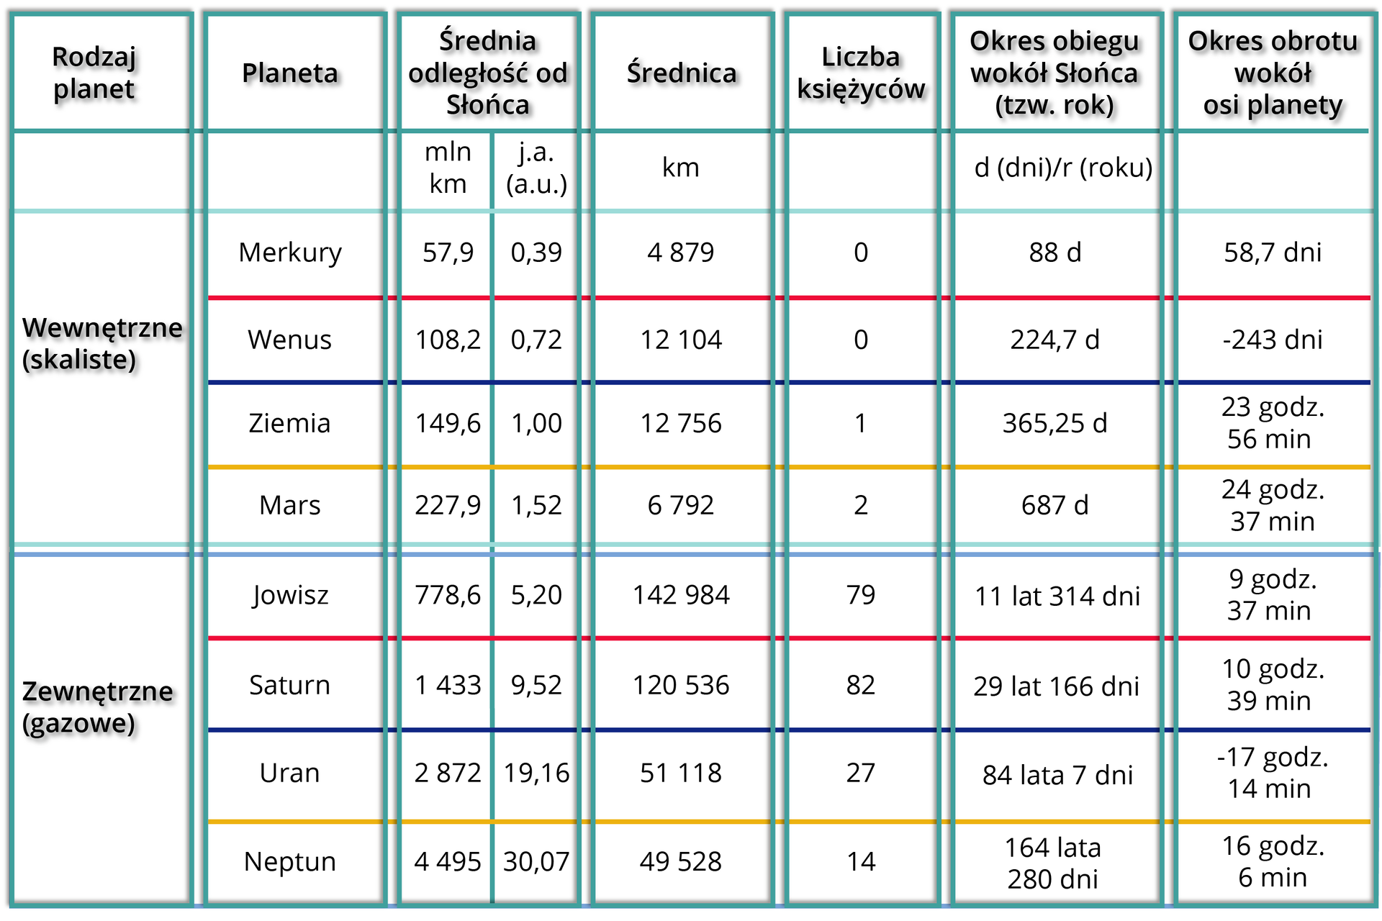
https://zpe.gov.pl/a/przeczytaj/DMZkxhIuH

Slide 6
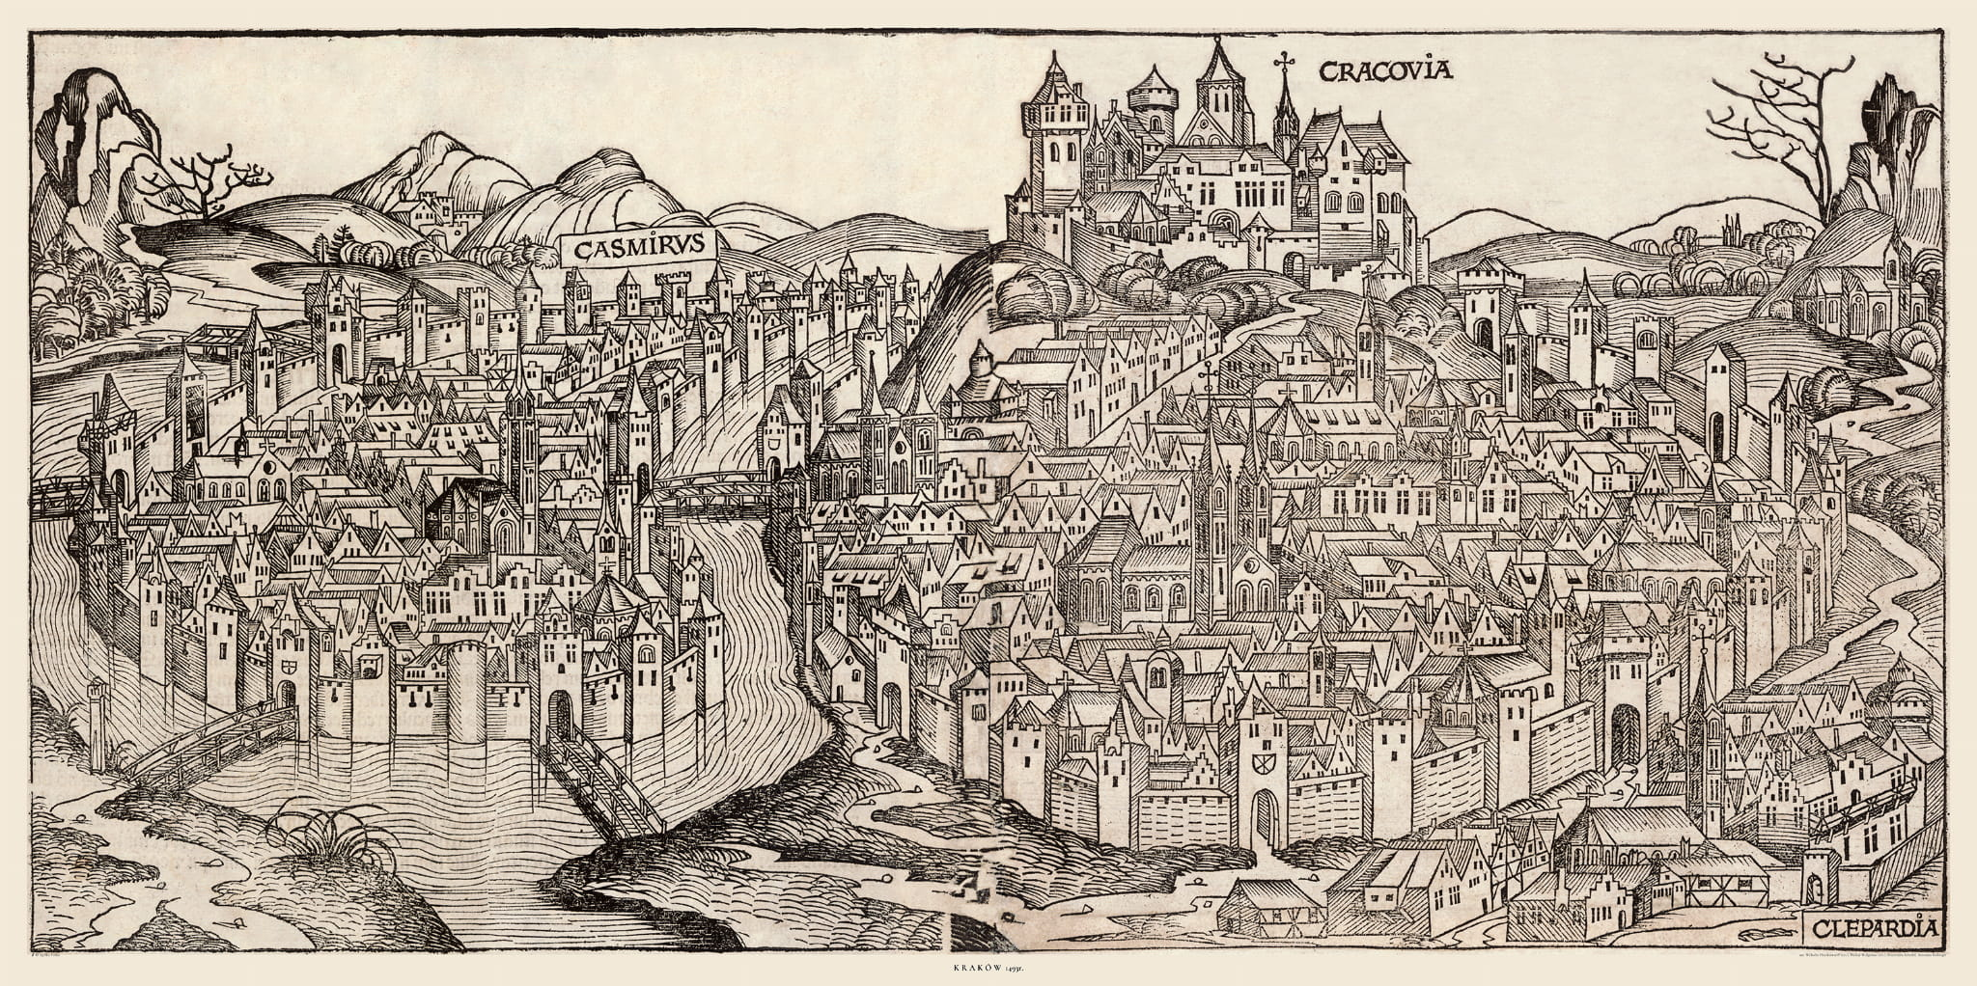
https://www.krakow.pl/odwiedz_krakow/1418,artykul,historyczne_widoki_i_plany_krakowa_-_widok_1.html

Slide 7
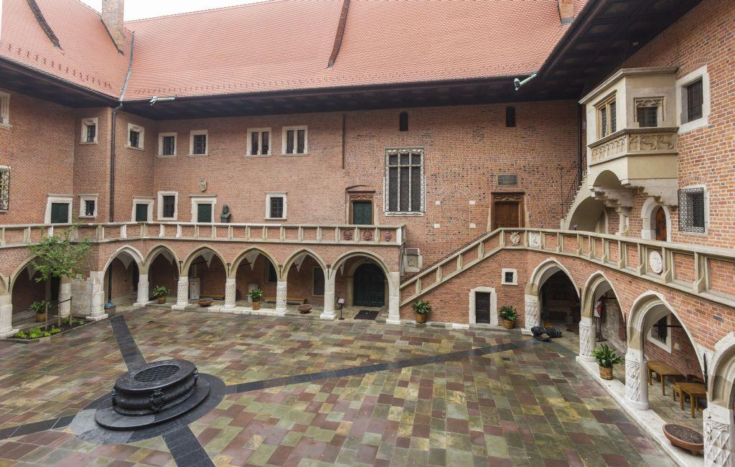
https://naukawpolsce.pl/aktualnosci/news%2C29608%2Chistoryk-kopernik-bardzo-sobie-cenil-studia-na-uniwersytecie-w-krakowie.html

Slide 8
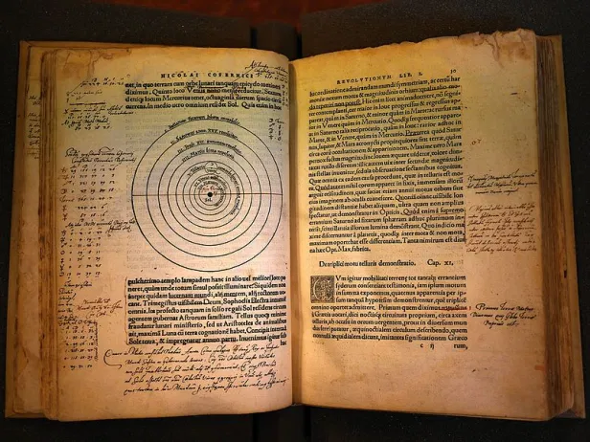
https://commons.wikimedia.org/wiki/File:Nicolai_Copernici_Torinensis_De_revolutionibus_orbium_coelestium.jpg

Slide 9
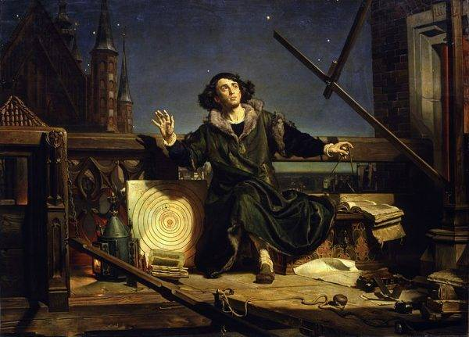
Jan Matejko. Kopernik, Rozmowa z Bogiem https://ciekawostkihistoryczne.pl/2023/01/01/mikolaj-kopernik-biografia/

Slide 10
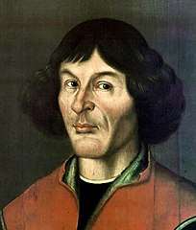
„Wstrzymał słońce, ruszył ziemię.
Polskie go wydało plemię”
Jan Nepomucen Kamiński 1828 r.
https://pl.wikipedia.org/wiki/Miko%C5%82aj_Kopernik

Slide 11
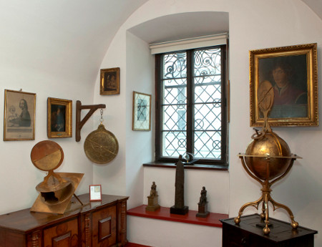
Skarbiec Kopernika (Collegium Maius) https://maius.uj.edu.pl/en_GB/wystawy/stale/pokoj-kopernika

Slide 12
Zadanie domowe:
Za 20 lat będziemy obchodzić 500-lecie wydania „De revolutnibus orbium celestium” i śmierci Mikołaja Kopernika.
Jakie masz propozycje form obchodów? Odpowiedz w punktach
z objaśnieniem.

Slide 13
